Slide 1
Gopal 登録チーム
登録の流れ
採用決定後 〜 登録完了

Slide 2
1
登録の流れ
①
書類をそろえる
②
クラウドサイン
③
フォルダへ格納
④
Amazon登録
⑤
登録完了
▶
▶
▶
▶
作成済
作成済
作成中
途中まで
作成中

Slide 3
①
書類をそろえる
番号
書類
形式
ファイル名
00
新必要書類チェック表
元の形式
00.新必要書類チェック表 氏名
1.1
面接前同意forms
PDF
1.1面接前同意forms 氏名.pdf
2.1
面接時チェックシート
元の形式
2.1面接時チェックシート 氏名
3.1
クラウドサイン
PDF
3.1＋クラウドサインの名前
3.2
免許証（両面）
PDF
3.2免許証（両面）氏名.pdf
3.3
顔写真データ
JPEG
3.3顔写真 氏名.jpg
3.4
面接後forms
PDF
3.4面接後forms 氏名.pdf
該当者のみ：チェック表のオレンジ欄の書類も、同じルールでそろえる

Slide 4
①
そろえるときのルール
ファイル名
形式
画質
番号＋書類名＋氏名
PDF
ぼやけはNG
Excelの表記のとおり
顔写真・チェックシート以外
読めること
JPEG
免許証は両面
顔写真
四隅まで写す

Slide 5
②
クラウドサイン：氏名は免許証の漢字
免許証に載っている字のとおりに入力・署名
免許証
間違えやすい字
齋藤
斎藤 ／ 斉藤 ／ 齊藤
渡邉
渡辺 ／ 渡邊 ／ 渡部
髙橋
高橋
山﨑
山崎
澤田
沢田
濱田
浜田
外国籍の方も免許証記載の名前

Slide 6
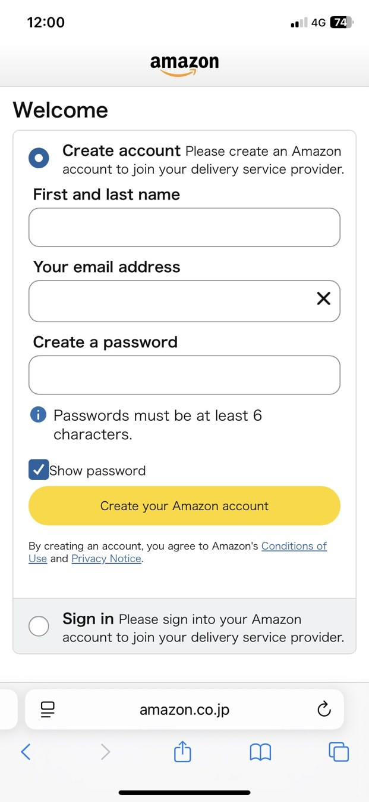
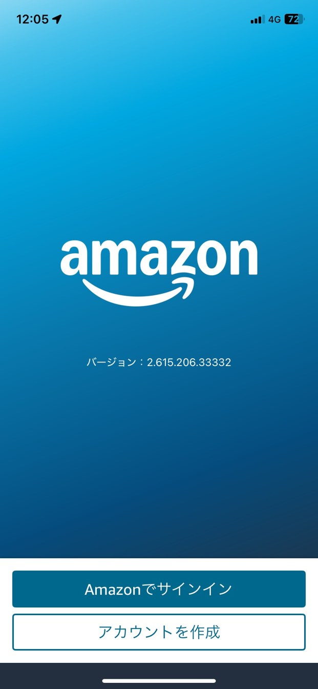
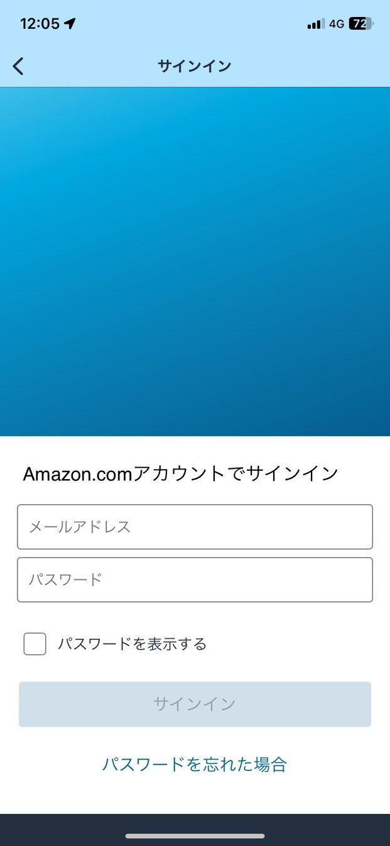
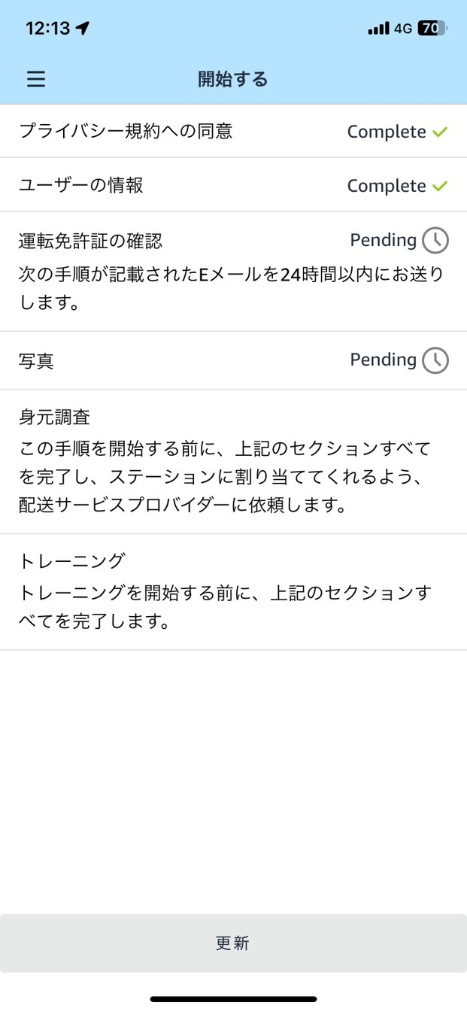
④
Amazon登録（途中まで）
必要書類がそろったら 招待メールを送る → メールのURLをタップ
1
2
3
4
▶
▶
▶
アカウント作成
アプリを開く
サインイン
項目をクリア

Slide 7
④-1
アカウント作成
招待メールのURLをタップすると、この画面
1
名前を入力
2
パスワードを決める
6文字以上
3
「Create your Amazon account」
をタップ
⚠ パスワードは忘れない！この後も使います

Slide 8
④-2
アプリを取得して開く
アカウント作成のあとにアプリを取得
アプリを開くと、この画面
1
「Amazonでサインイン」
をタップ

Slide 9
④-3
サインイン
1
メールアドレス
招待メールのアドレス
2
パスワード
④-1で決めたパスワード
3
「サインイン」
をタップ

Slide 10
④-4
開始する
1
Complete
完了している項目
2
Pending
アプリの指示に従って進める
全部 Complete になるまで進める
（免許証の確認は24時間以内にメールが届く）

